Slide 1
MathKGZ --
Бүтүн жана ондук сандар – 10, 100, 1000гө көбөйтүү жана бөлүү–– ЖЕҢИЛ, ОРТО, ООР
Бул суроолорду көрсөтсө болот же таратма материал катары берсе болот.
Анимацияларды текшерип, сабагыңызга КЕРЕГИ ЖОК слайддарды ӨЧҮРҮП САЛЫҢЫЗ.

Slide 2
ЖЕҢИЛ
ООР
ОРТО
Амалдарды аткаргыла :
Амалдарды аткаргыла :
1)
15.08 × 1000 =
1)
5 × 10
1)
2.7 × 100
65.03 ÷ 10000 =
2)
2)
5 × 100
2)
0.09 × 100
3)
чейрек × он × бир
жүз миң =
3)
12 × 100
3)
4.07 × 1000
4)
4)
9 × 1000
4)
178 ÷ 100
4.03 миллионго
көбөйтүлүп, андан кийин
миңге бөлүнсө …
5)
600 ÷ 10
5)
6.5 ÷ 1000
6)
8300 ÷ 100
6)
109 × 10 ÷ 100
Завод 3000 торт
чыгаруу үчүн күнүнө
630 кг ун колдонот.
4 торттон турган
кутусунда
канча ун бар?
5)
7)
9000 ÷ 100
7)
0.0108 ÷ 10 × 1000
8)
0.9 × 100
8)
17 × он миң
9)
15 ÷ 10
9)
6 ÷ 2 миң

Slide 3
ЖЕҢИЛ
ОРТО
ООР
Амалдарды аткаргыла :
Амалдарды аткаргыла :
1)
15.08 × 1000 =
15 080
1)
5 × 10
50
1)
2.7 × 100
270
65.03 ÷ 10000 =
2)
0.006503
2)
5 × 100
500
2)
0.09 × 100
9
3)
чейрек × он × бир
жүз миң =
3)
12 × 100
1 200
3)
4.07 × 1000
4 070
250 000
4)
4)
9 × 1000
9 000
4)
178 ÷ 100
1.78
4.03 миллионго
көбөйтүлүп, андан кийин
миңге бөлүнсө …
5)
600 ÷ 10
60
5)
6.5 ÷ 1000
0.0065
4 030
6)
8300 ÷ 100
83
6)
109 × 10 ÷ 100
10.9
5)
Завод 3000 торт
чыгаруу үчүн күнүнө
630 кг ун колдонот.
4 торттон турган
кутусунда
канча ун бар?
7)
9000 ÷ 100
90
7)
0.0108 ÷ 10 × 1000
1.08
8)
0.9 × 100
90
8)
17 × ten thousand
170 000
9)
15 ÷ 10
1.5
9)
6 ÷ 2 thousand
0.003
0.84 kg

Slide 4
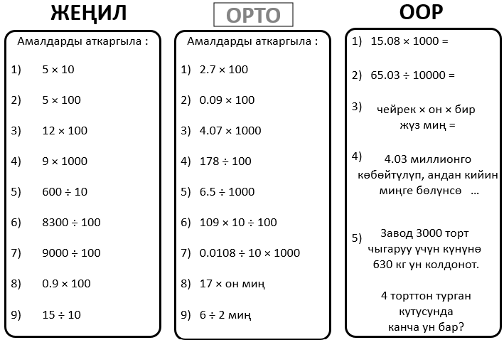

Slide 5
Суроолор барбы?
Комментарийлер?
Сунуштар?
…же ката таптыңызбы!?
Түрдүү пикирлер үчүн ыраазычылык билдиребиз.
Сураныч, электрондук кат жөнөтүңүз:
mathematicskgz@gmail.com

